Slide 1
Цифровое образование: опыт и новации
«Школы цифрового Наставничества"
Матвиенко Антонина Сергеевна, методист управления образования
администрации Балахтинского района

Slide 2
«ШКОЛА ЦИФРОВОГО НАСТАВНИЧЕСТВА»
Цель:
Разработка и внедрение системы наставнической деятельности на основе сетевого взаимодействия в условиях цифровой трансформации образовательного процесса в МСО Балахтинского района.
Задачи:
Создать Совет наставников на основе сетевого взаимодействия для организационно-методического и проектного обеспечения педагогов наставников «Школа цифрового Наставничества»
Апробировать эффективные методы, формы и модели наставничества для повышения цифровой компетентности всех участников образовательного пространства Балахтинского района.
Создать индивидуальную программу учебного курса каждому наставляемому, согласно его дефицитам и решаемым задачам ОО по изменению деятельности.
Организовать мероприятия в МСО по предъявлению практики педагогов в области Цифры: методов и организационных форм учебной, а также оценивания достигнутых результатов в быстроразвивающейся цифровой среде для кардинального улучшения образовательных результатов каждого обучающегося
Notes:
Если говорить про систему цифрового наставничества, становление которой является для нас целью, то она представляет собой организованную структуру, основанную на сетевом взаимодействии, целью которой является развитие наставнической деятельности в условиях цифровой трансформации образовательного процесса в МСО Балахтинского района. Эта система включает в себя инструменты, методики и практики, направленные на оказание помощи и поддержку обучающимся в процессе обучения и развития.
Школа цифрового наставничества является частью системы цифрового наставничества и представляет собой место и образовательную программу, целью которой является подготовка и обучение наставнических пар для успешного осуществления наставнической деятельности в цифровой среде. Школа цифрового наставничества обеспечивает необходимые знания, навыки и компетенции для эффективного взаимодействия с обучающимися в условиях цифровой трансформации образования.
Взаимосвязь между понятиями заключается в том, что система цифрового наставничества представляет собой общую структуру или концепцию, в то время как школа цифрового наставничества является конкретным элементом или компонентом этой системы, ориентированным на подготовку специалистов в данной области.

Slide 3
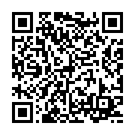
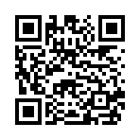
«ШКОЛА ЦИФРОВОГО НАСТАВНИЧЕСТВА»
ПЛАНИРУЕМЫЕ РЕЗУЛЬТАТЫ
БЛАГОПОЛУЧАТЕЛИ ПРОЕКТА
Школьники. Они получают ценные знания и навыки от опытных наставников/учителей, что позволяет им развиваться и реализовывать свой потенциал.
Молодые специалисты. Они получают помощь и поддержку в профессиональном росте от своих наставников, что помогает им быстрее адаптироваться к новой работе и повышать свою квалификацию в условиях цифровизации школы.
Опытные работники. Они могут поделиться своим опытом и знаниями с другими участниками сообщества, что позволяет им быть востребованными специалистами.
Учителя-предметники. Благодаря проекту могут повышать свою квалификацию, участвуя в общих проектах. Учителя могут общаться с другими учителями из других школ, обмениваться опытом и идеями в области «Цифры», что может помочь им усовершенствовать учебный процесс.
Управление образования получает педагогов применяющих информационные технологии для организации и развития обучения школьников.
Общество в целом. Развитие качественного образования и рост числа квалифицированных специалистов, которыми станут школьники, в итоге приведет к улучшению экономической ситуации в стране и повышению уровня жизни ее граждан
1.Улучшение качества образования и развития учащихся, за счет использования цифровых технологи.
Показатель: положительная динамика качества обучения школьников муниципалитета не менее, чем на 10%
2.Создание эффективной системы обмена опытом и передачи знаний между цифровыми наставниками.
Показатель: увеличение доли педагогов муниципалитета включенных в наставническую деятельность на 40%
3.Разработка и распространение эффективных технологий и методик обучения, способствующих развитию цифровых компетенций у учащихся, педагогов.
Показатель: увеличение доли педагогов, применяющих информационные технологии для организации и развития обучения школьников на 70%
4.Популяризация и продвижение цифровых технологий и эффективных решений.

Slide 4
НОВАЦИИ ПРОЕКТА
Перенос опыта классической системы наставничества в онлайн-среду: адаптация и внедрение методов обучения и менторства в онлайн-формат, позволяющая эффективно передавать знания и опыт наставников через виртуальные средства общения.
Новый тип отношений в онлайн-среде: создание уникальной атмосферы виртуального обучения, где участники могут взаимодействовать, обмениваться знаниями и опытом, развивая новые виды сотрудничества и поддержки.
Новый тип деятельности, ориентированный на развитие педагогов в онлайн-среде: организация мероприятий для педагогов, направленных на развитие их компетенций в области онлайн-образования, помогая им успешно адаптироваться к новым условиям и требованиям.
Создание виртуального пространства наставников на основе сетевого взаимодействия: использование сетевого подхода для формирования группы наставников, которые обеспечивают организационную поддержку и методическое сопровождение наставляемых в «Школе цифрового наставничества».
Индивидуальные программы обучения: разработка ИОП, ИУПл для каждого наставляемого, учитывающих их потребности и задачи по изменению деятельности в образовательной организации, что способствует более эффективному и персонализированному обучению.
Notes:
В классической системе наставничества обучение и менторство происходили в присутствии наставников и учеников, в то время как в новой системе это происходит через виртуальные средства общения, что позволяет эффективно передавать знания и опыт наставников без привязки к месту.
В отличие от общих программ, ИОП учитывает потребности и задачи каждого наставляемого, что способствует более эффективному и персонализированному обучению, не предусмотренному в классической системе наставничества.

Slide 5
Механизм управления в системе цифрового наставничества:
Развитие педагогов в онлайн-среде.
1. Группа управленческих инициатив:
- Анализ потребностей: определение основных потребностей педагогов в области онлайн-образования через опросы, интервью или анализ результатов обучения.
- Разработка программ: создание индивидуальных образовательных программ, учитывающих индивидуальные запросы и цели каждого педагога.
- Проведение мероприятий: организация вебинаров, семинаров и других образовательных мероприятий для повышения компетенций педагогов.
2. Процессы управления:
- Планирование: установление целей развития для педагога, определение этапов обучения.
- Организация: проведение обучающих мероприятий, предоставление доступа к онлайн-ресурсам и учебным материалам.
- Мониторинг и оценка: слежение за прогрессом каждого педагога, оценка результатов обучения, сбор обратной связи.
- Коррекция: внесение корректив в программы обучения на основе обратной связи и результатов оценки, предоставление дополнительной поддержки при необходимости.
3. Результат:
После завершения обучения педагоги успешно осваивают навыки и знания по работе в онлайн-среде, что позволяет им эффективно применять цифровые инструменты в образовательном процессе, улучшая качество обучения. Педагоги освобождают себе время и облегчают работу, что способствует более эффективной передаче знаний и улучшению образовательного процесса в целом.

Slide 6
«ШКОЛА ЦИФРОВОГО НАСТАВНИЧЕСТВА»

Slide 7
ЭЛЕМЕНТЫ ПРОЕКТА

Slide 8
ИССЛЕДОВАНИЕ ПО ИТОГАМ УЧЕБНОГО ГОДА
Видите ли вы своё профессиональное развитие в рамках проекта - расширение своих навыков в области цифровых технологий и эффективного использования их в образовательном процессе?
Готовы ли вы, и дальше развивать свои компетенции в информационной и медиа- грамотности, коммуникативной грамотности и технической грамотности в рамках проекта "Школа цифрового Наставничества"?
Большинство участников проекта "Школа цифрового Наставничества" (87%) выразили готовность к дальнейшему развитию своих компетенций в информационной и медиа -грамотности, коммуникативной грамотности и технической грамотности
Исходя из данных, большинство участников (89,9%) видят своё профессиональное развитие и расширении навыков в области цифровых технологий и их эффективного использования в образовательном процессе.

Slide 9
Небольшое количество участников (13%)
отказались от дальнейшего развития компетенций
в рамках проекта.
Причины:
страх перед новыми технологиями в развитии навыков в области цифровых технологий,
недостаточное понимание важности цифровых навыков в современном мире и их влияние на профессиональное развитие,
отсутствие поддержки, мотивации или доступа к необходимым образовательным ресурсам
Обеспечить поддержку и мотивацию участникам, создавая благоприятную обучающую среду и предоставляя необходимые ресурсы.

Slide 10
Решение
Не каждый человек обладает необходимыми качествами и навыками, чтобы успешно выступать в роли наставника.
Причины, почему любой человек не может стать наставником – это необходимых отсутствие:
Профессиональных навыков
Коммуникативных навыков
Способность к обучению
Терпение и трудолюбие
Некоторым наставникам может быть сложно эффективно взаимодействовать с учениками в онлайн-среде из-за недостаточного опыта или навыков работы в интернете.
Для обеспечения поддержки и мотивации участников проекта «Школа цифрового Наставничества" и создания благоприятной обучающей среды, необходимо усилить следующие подходы:
1. Создание коммуникационных каналов: изменить способы связи с участниками проекта, где они могут задавать вопросы, делиться опытом и получать обратную связь.
2. Обучающие мероприятия: организация вебинаров, мастер-классов и тренингов, чтобы участники могли расширять свои знания и навыки в области цифрового образования.
3. Поощрение достижений: установить систему поощрений и признаний для успешных участников, чтобы стимулировать их мотивацию.
4. Предоставление ресурсов: обеспечить участников необходимыми материалами, инструментами и информацией для успешного профессионального продвижения.
5. Индивидуальный подход: учитывать потребности и уровень подготовки каждого участника, чтобы создать персонализированный опыт обучения.
6. Обратная связь: предоставлять регулярную обратную связь участникам, помогая им понимать свои сильные стороны и области для улучшения профессиональных качеств.
7. Управление сообществом: поддержка и общение между участниками, чтобы они могли обмениваться знаниями и опытом, создавая поддерживающую обучающую среду.
Основной текст слайда
ПРАКТИКА

Slide 11
Результаты внешнего мониторинга
Сентябрь 2023
Декабрь 2023

Slide 12
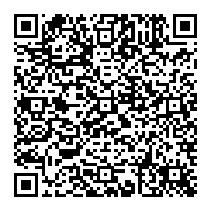
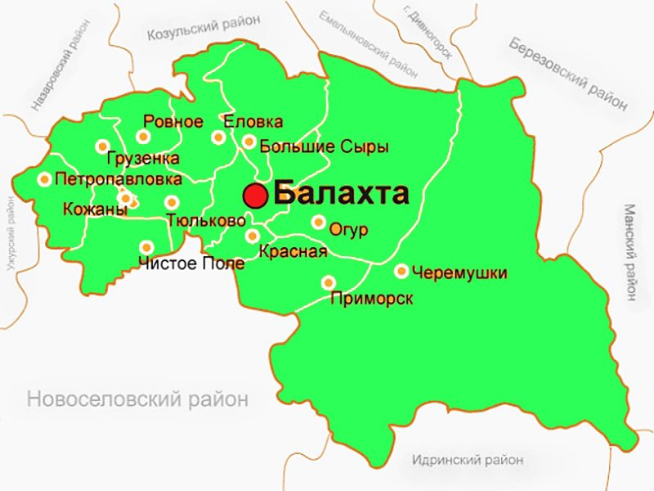
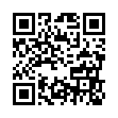
СПАСИБО ЗА ВНИМАНИЕ
Антонина Сергеевна Матвиенко, старший методист управления образования администрации Балахтинского района
Управление образования
администрации Балахтинского района
662340, Красноярский край, Балахтинский р-н,
пгт. Балахта, ул. Сурикова, д.1
e-mail:balono@internet.ru

